Slide 1


Профилактика
правонарушений как основной механизм обеспечения прав потребителей при предоставлении жилищно-коммунальных услуг

Slide 2
Виды контроля и надзора
ГЖИ СПб
- лицензионный контроль в отношении юридических лиц и индивидуальных предпринимателей, осуществляющих управление многоквартирными домами на основании лицензии на осуществление предпринимательской деятельности по управлению многоквартирными домами
- региональный государственный жилищный надзор
Немного статистики:
- За 2021 год Инспекцией было проведены 4 481 проверки в отношении юридических лиц и индивидуальных предпринимателей, граждан и органов государственной власти (в 2020 году – 3 978).
- В 2021 г. было рассмотрено 803 протокола об административных правонарушениях. Было привлечено к административной ответственности 615 юридических лица и 161 должностных лица, а также 27 физических лиц.
- Выдано 2 071 предписания. Средний процент исполнения предписаний составляет 95,8%.

Slide 3
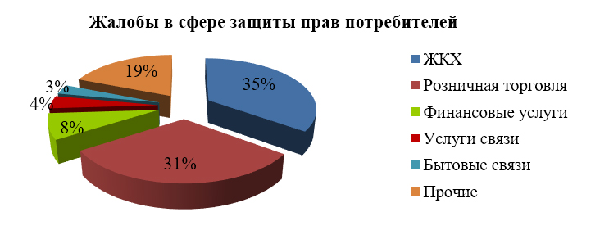
Таким образом, жалобы на услуги ЖКХ составляют примерно треть всех обращений на нарушение прав потребителей.

Slide 4
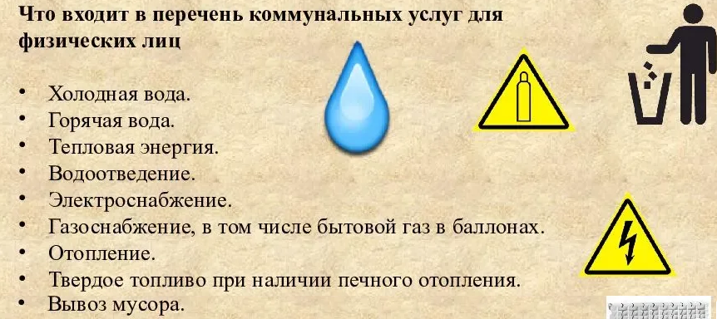
Права потребителей в сфере ЖКХ
Также к правам потребителей необходимо отнести и услугу по расчету платы за коммунальные услуги (предоставление правильно рассчитанной квитанции).
Количество таких обращений граждан составляет примерно 16 тыс.

Slide 5
Механизм проактивного предупреждения прав потребителей в сфере ЖКХ
Права потребителей
Нарушение обязательных требований
Профилактика
Нормы ПП № 354
КНД
Административная ответственность

Slide 6
Механизм профилактики нарушений
Главная цель профилактики нарушений – отделить несознательное нарушение обязательных требований от их намеренного нарушения.
Несознательное нарушение обязательных требований необходимо предупреждать.
Причины несознательного нарушения обязательных требований:
- сложность нормативно-правовой базы (в том числе ее неясность);
- быстрое изменение законодательства;
- нехватка опыта управления (в т.ч. ошибки);
- нехватка кадров и материальных ресурсов;
- форс-мажорные обстоятельства, приведшие к нарушению обязательных требований.

Slide 7
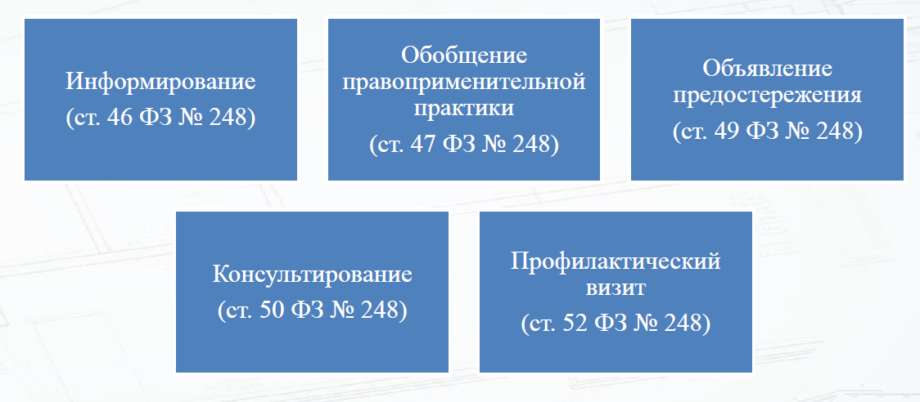

Slide 8
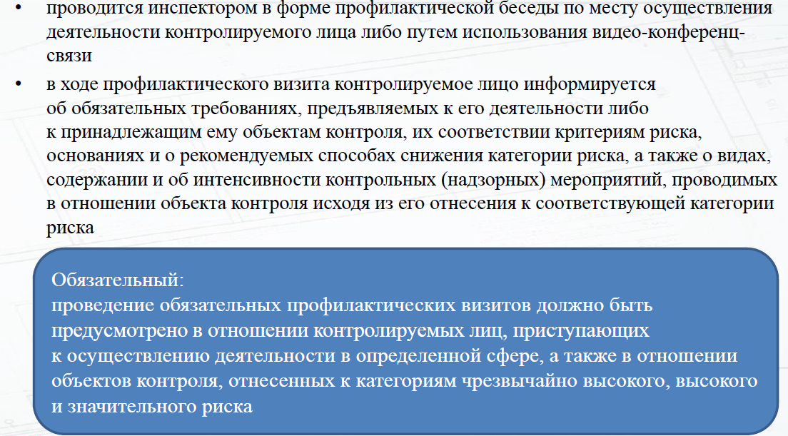

Slide 9
Категории риска
ГЖИ СПб
Высокий риск – УО или ТСЖ (ЖСК), имеющие МКД с централизованным газоснабжением и (или) лифтом в отношении которых в течение последних трех лет выносились постановления о назначении административного наказания (по некоторым, установленным КоАП РФ статьям). Всего – 11,1%.
Средний риск - УО или ТСЖ (ЖСК), имеющие МКД с централизованным газоснабжением и (или) лифтом, в отношении которых в течение последних трех лет не выносились постановления о назначении административного наказания. Всего – 88 %.
Умеренный риск - УО или ТСЖ (ЖСК), не имеющие МКД с централизованным газоснабжением и (или) лифтом в отношении которых в течение последних трех лет выносились постановления о назначении административного наказания. Всего – 0,1 %.
Низкий риск - УО или ТСЖ (ЖСК), не имеющие МКД с централизованным газоснабжением и (или) лифтом, в отношении которых в течение последних трех лет не выносились постановления о назначении административного наказания. Всего – 0,8 %

Slide 10
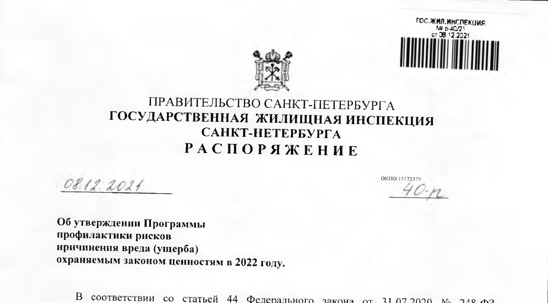

Slide 11
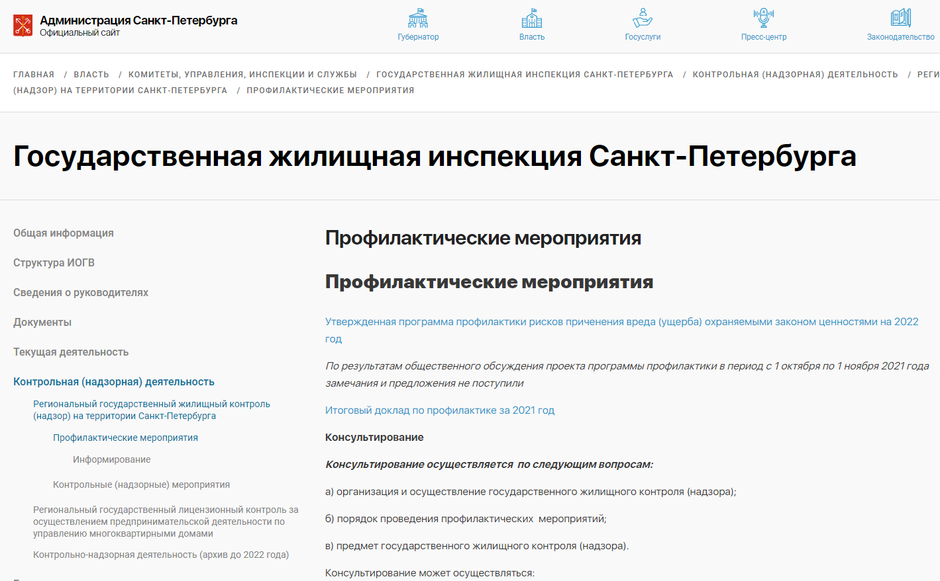
11

Slide 12
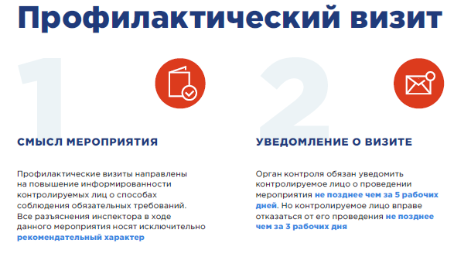

Slide 13
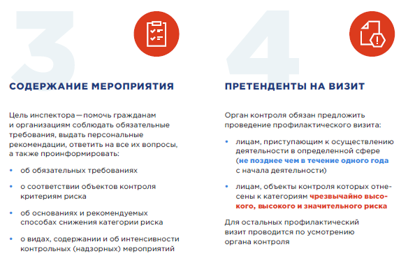

Slide 14


Slide 15
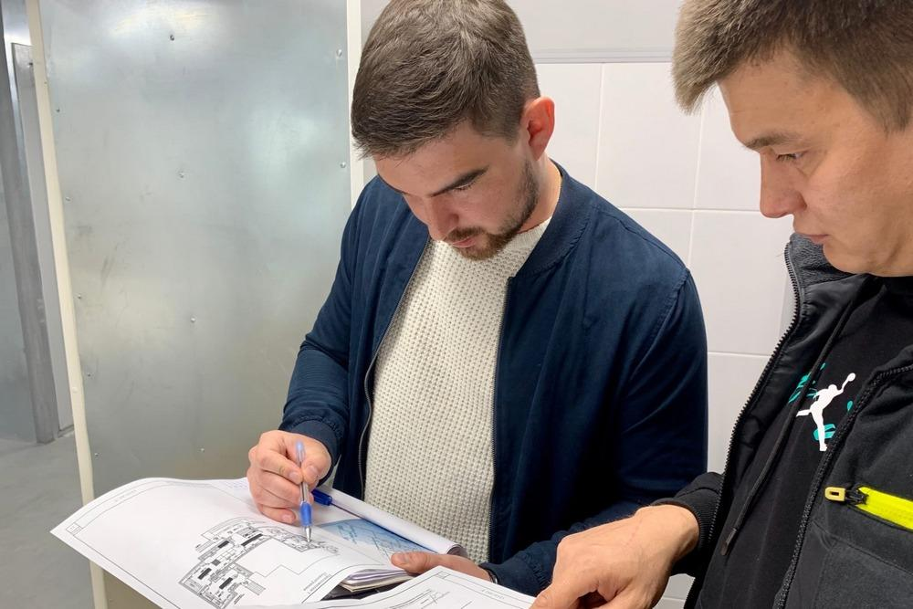
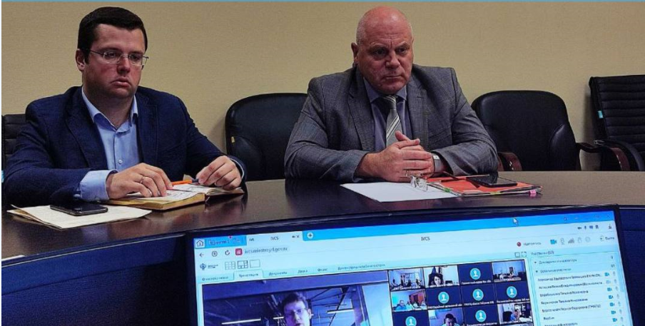

Slide 16
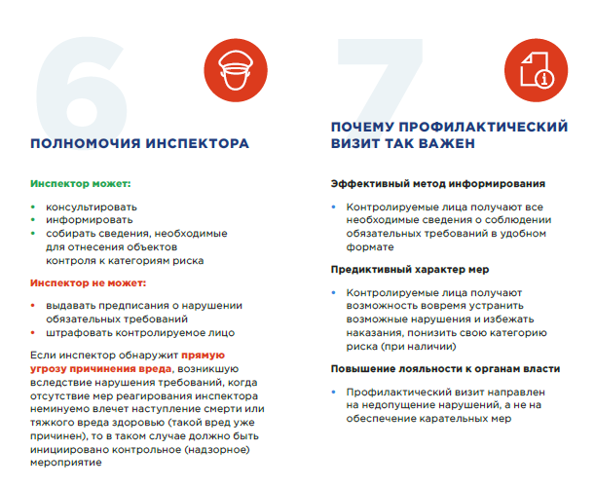

Slide 17
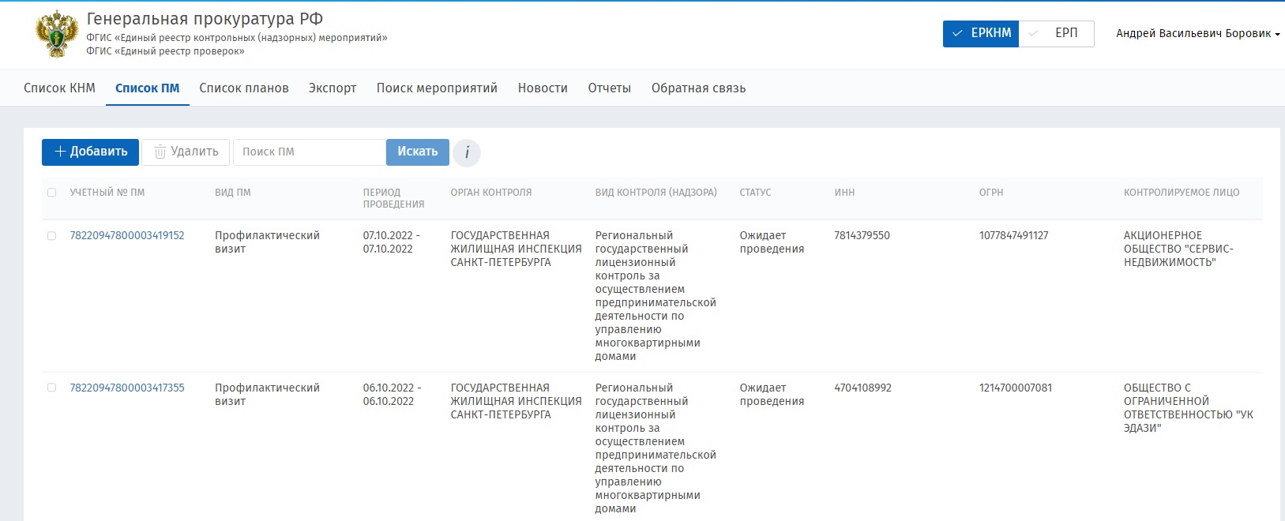
Сведения о результатах проведения профилактических визитов вносятся в ФГИС «Единый реестр контрольных (надзорных) мероприятий».
17

Slide 18
Профилактические визиты можно сравнить с таким контрольно-надзорным мероприятием, как инспекторский визит.
По состоянию на 23.09.2022 проведено
123 инспекторских визита.
То есть меньше, чем профилактических визитов.

Slide 19
Проблемы при проведении
профилактических визитов
новый вид контроля (подконтрольное лицо не понимает смысл мероприятия);
боязнь привлечения к административной ответственности по результатам профвизита;
нежелание раскрывать проблемы перед лицом, проводящим профвизит.

Slide 20
Спасибо за внимание!

